Slide 1
The Forest
ทรัพยากรป่าไม้ในประเทศไทย

Slide 2
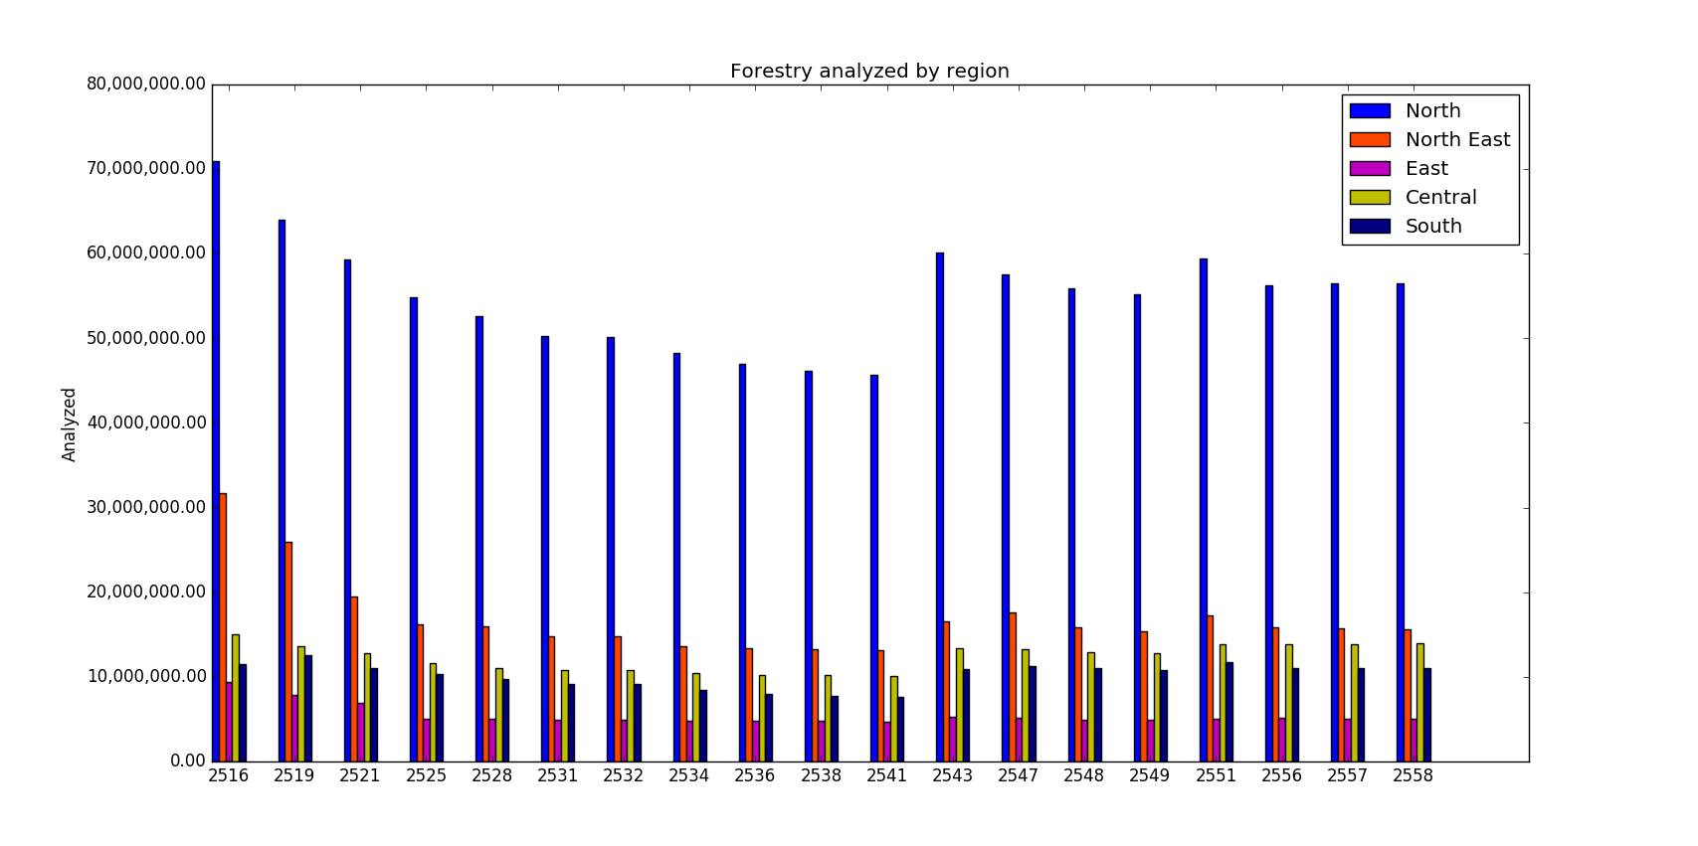
ในขณะที่ทุกอย่างกำลังพัฒนามากขึ้น แต่มีบางอย่างกำลังจะใกล้หมดไป. . .นั่นคือทรัพยากรธรรมชาตินั่นเอง ป่าไม้อยู่คู่โลกมานานกว่ามนุษย์หลายล้านปีนัก แต่ก็อาจจะหมดไปเพราะมนุษย์
เราได้มีการรวบรวมสถิติพื้นที่ป่าไม้ในแต่ละภาคในปีต่างๆไว้ดังนี้

